Slide 1

«День студента. История праздника в России»
1

Slide 2
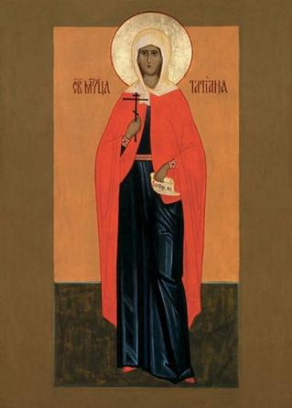
Ежегодно 25 января православная церковь отмечает день святой великомученицы Татьяны Римской. Святая мученица Татьяна Римская была причислена к лику святых ещё в третьем веке нашей эры.
2

Slide 3
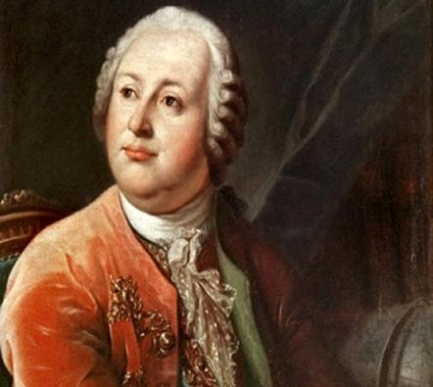
Имя святой Татьяны в России не было особо известно и могло таковым и оставаться, если бы не события, произошедшие в России в 1755 году.
Великий русский
ученый М.В.Ломоносов
длительное время
ходатайствовал об
открытии в
России своего
университета.
3

Slide 4
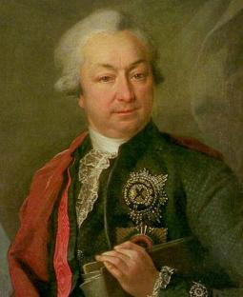
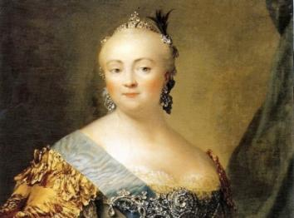
Осуществить эту идею ему помог Иван Иванович Шувалов.
25 января 1755 года, в день рождения своей матушки Татьяны, Шувалов обратился к императрице с прошением подписать указ о создании в Москве первого российского университета.
Так как Шувалов был фаворитом императрицы Елизаветы, отказать она ему в этом естественно не могла. Указ "Об учреждении Московского университета" был подписан Императрицей Всея Руси Елизаветой Петровной в тот же день 25 января 1755 года
4

Slide 5
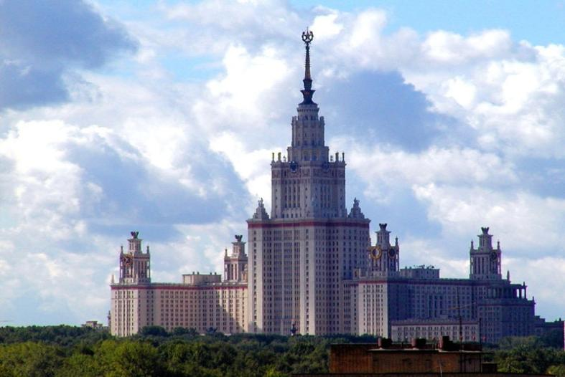
Центральное здание университетского комплекса Московского государственного университета на Воробьёвых горах.
5

Slide 6
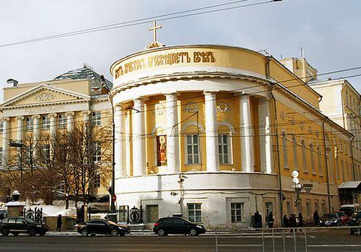
Храм Мученицы Татианы при МГУ
6

Slide 7
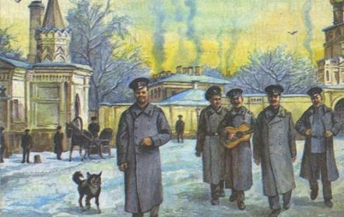
После праздничной молитвы и официальной церемонии празднования Татьяниного дня, все бывавшие на служении отмечали этот праздник в ближайших увеселительных заведениях. В день студента гуляла вся Москва.
7

Slide 8
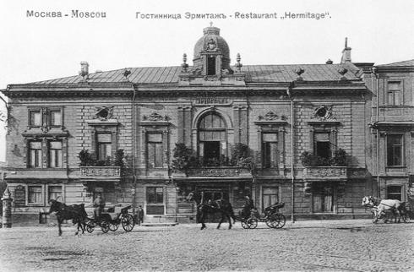
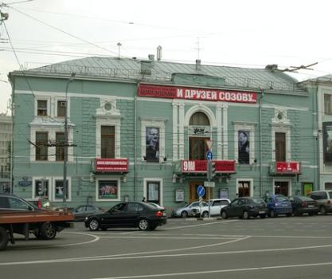
Вино текло рекой и здесь можно было встретить за одним столом и студента первокурсника и седого профессора, который тоже когда был студентом, особенно популярным в этот день был престижный ресторан «Эрмитаж» на Трубной, где сейчас располагается Театр современной пьесы.
8

Slide 9
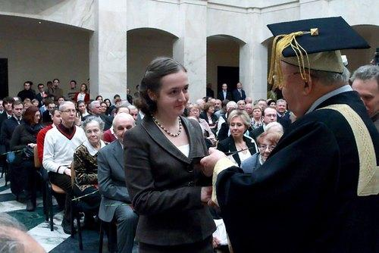
В 2006 году по Указу Президента Российской Федерации В. Путина, Татьянин день признан официальным праздником - Днем Российского студенчества.
9

Slide 10


И снова в России веселятся студенты, празднуя свой праздник – День студента.
А заодно поздравляют всех девочек, девушек и женщин, которых зовут Татьяна.
10

